Slide 1
Aula invertida
ESCUELA NORMAL DE EDUACIÓN PREESCOLAR
NOMBRE: SANDRA LUZ FLORES RODRIGUEZ
26/03/2021

Slide 2
Concepto
El aula invertida es un método que propone acabar con las clases magistrales y aburridas. Con elementos multimediales, un enfoque individual y metas específicas, es ideal para que cada cual aprenda a su ritmo. Los alumnos aprenden en forma individual y multimedial. En pocas palabras el aula invertida es que el profesor prepare su tema por medio de un video corto sencillo que el alumno puede ver una y otra ves en el momento que el l necesita desde sus casas.

Slide 3
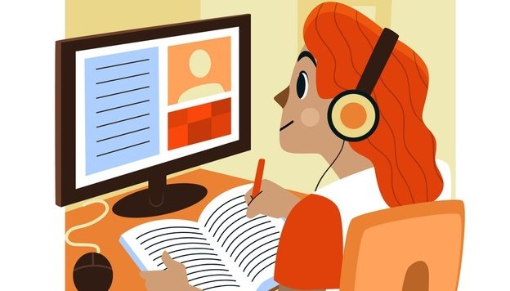
VENTAJAS
Adaptación al ritmo del estudiante.
Se adapta mucho mejor a los ritmos de trabajo de los alumnos, evitando la frustración de algunos de ellos. ...
Repetición de contenidos.
Pausas.
Tiempo extra para el profesor.
Interacción social. ...
Resultados y mejoras. ...
Tiempo de clase.

Slide 4
DESVENTAJAS
El docente debe dedicar tiempo y conocimientos para mejorar sus planes de clase, la metodología y los recursos que se emplean.
Se enfoca en los recursos más que en la metodología en sí, por lo que estos deben ser seleccionados cuidadosamente.
La carga de trabajo acumulativa de muchos cursos invertidos consecutivos se volvía abrumadora y aplastante para los estudiantes.
El volumen “inmanejable” de aprendizajes previo a la clase podía llevar a que llegaran a la sala poco preparados, evitando que participaran activamente de las actividades en clases, minando el modelo pedagógico.
Los instructores tienden a subestimar la carga de trabajo. Por lo mismo, recomiendan estudiar los datos de uso del tiempo y la carga del estudiante.

Slide 5
¿Cómo se aplica?
Inicio de sesión: Los estudiantes inician sesión en una página especial en el sitio web de su institución educativa. Con su nombre de usuario y contraseña, ingresan a una plataforma que contiene todas las asignaturas registradas y las herramientas que necesitarán para asistir a la clase online.
Ingreso a la clase: Por lo general, las plataformas que ocupan las casas de estudio para las clases online son sencillas de usar. Habrá un botón indicando el nombre de la asignatura, el cual lleva al estudiante a la clase, que puede ser en vivo o pregrabada.
Escuchar o leer material educativo: Normalmente, el contenido de la clase estará en formato de presentación digital (Power Point u otro) o bien documentos guardados en formato virtual (PDF, Word, u otros). Si es una sesión en vivo, el profesor dictará la clase, audio que se escuchará mientras revisas la materia. Si es una sesión pregrabada, puede o no haber un audio asociado a la clase. Dependiendo del curso, el estudiante deberá escuchar audios o leer documentos un par de veces a la semana, o todos los días.
Completar tareas: Algunas tareas de la clase son para completar durante el desarrollo de ésta, mientras que otras online u offline antes de que termine el período académico (semestre o año). Las plataformas que alojan la clase suelen tener una sección destinada a las Tareas. Los estudiantes deben esperar que las tareas sean tan demandantes como las de cualquier clase presencial.
Comentarios y retroalimentación: Casi todas las clases online incorporan en su diseño una sección para hacer comentarios y discutir la materia con el resto de sus compañeros y tutor. Puede ser durante la hora de la clase misma, o en sesiones aparte. Estos foros son valiosos puntos de encuentro entre los participantes.

